Slide 1


LAPORAN JAGA IGD
Senin, 26 Februari 2024
Tim mahasiswa jaga:
Fasilitator Laporan Jaga:
DPJP Jaga:

Slide 2
PASIEN BARU: 3 PASIEN
No. | Nama | Diagnosis | Kegawatan (True/False)
1. | QHS /P/9 bulan | Syok hipovolemia e.c. diare akut | True
2. | …/L/15 tahun | Pucat e.c. AIHA | True
3. | …/L/2 tahun | sesak nafas e.c. demam susp. campak | True

Slide 3
IDENTITAS
Nama : QHS
Usia : 9 bulan
Tanggal lahir : 27 April 2023
Jenis kelamin : Perempuan
NRM : 466-XX-XX
Alamat : Pancoran
Keluhan utama: Sesak nafas sejak 3 jam SMRS
Notes:
Berat badan sebutkan di awal dari awal sudah menyebutkan berat badan

Slide 4
PEDIATRIC ASSESSMENT TRIANGLE
Breathing:
  Retraksi : (+) otot sternocleidomastoideus, suprasternal, subcostal, intracostal
  Nafas cuping hidung : (+)
  Suara nafas tambahan : (-)
  Posisi abnormal : (-)
Body Colour
  Pallor : (+)
  Mottling` : (-)
  Cyanosis : (-)
Behaviour
  Tonus : Adekuat
  Interactiveness : tidak adekuat
  Consolability : tidak adekuat
  Look or gaze : tidak adekuat
  Speech and cry : adekuat
Kesan: Cardio-pulmonary failure
Notes:
dibaca: baik/tidak saja, jika ada masalah dibacakan
KESIMPULAN…. ada kegawatan/tidak
knp gk di intubasi → karena dia kusmaul akibat asidosis metabolik berat, bukan cardiopulmonary failure → kejr gk intubasi dgn memperbaiki faktor metaboliknya (hypovolemia)
lama2 kalau prolonged syok → respiratory failure

Slide 5
PRIMARY SURVEY
Airway : Clear
Breathing : RR 40x/menit, dalam, cepat, kussmaul
Circulation : TD 114/80 mmHg, HR 190x/menit, cukup, irama regular
Disability : Compos mentis E4M6V5
Exposure : Buka pakaiaan pasien, lihat apakah ada jejas/ikterik/hematoma. Berapa suhu pasien?
Kesan: Syok hipovolemia terkompensasi
Notes:
assesment breathing tambahkan sudah dapat oksigen atau blm
tidak terdapat saturasi
pasien ini ada PDA
di pda ada aliran darah yg berlebihan ke paru2 → lung overflow → kasih tatalaksana antifailure → furosemide untuk mengurangi preload
ada captopril untuk afterload
pada pasien yg ada afterflow → tubuh kompensasi dengan
PDA : L-R shunt → aliran darah di sisi kanan jantung banyak → QP/QS ≥1 → kompensasi tubuh dengan meningkatkan PVR → awalnya baik → lama lama jadi pulmonary hypertension → tekanan PVR naik terus, sehingga akhirnya shunt jadi R-L (Eisenmenger syndrome) → kalau ini sudah terjadi, defek belum tentu bisa diperbaiki
Kalau lagi dalam emergency → obat furosemid tidak dilanjutkan dulu karena dapat mengurangi preload
Oada hipovolemia: furosemide dihentikan dulu (karena preloadnya perlu ditingkatkan)
Primary survey
Airway: clear/not clear, kalau tidak, tangani
B: gasping/apneu : 5 rescue breathing. Terapi O2 bila kelainan nafas diluar gasping
C: RJP apabila tidak ada pulse/ HR<60x/min
D: pemeriksaan neurologis
E: expose and telanjangin pasiennya → liat apakah ada jejas/ hematom/ ikterik/ ukur suhunya/
AMPLE adalah secondary survey → harusnya dipindahkan ke slide berikutnya, berbeda dgn primary survey

Slide 6
SECONDARY SURVEY
Allergy: Tidak ada
        Medication history: Furosemid 3x5 mg po
Captopril 3x2.5 mg po, Sildenafil 3x10 mg po, Beraprost 3x2 mcg po.
        Past illness: moderate PDA, Mild Co Aorta, small secundum ASD,
        Last meal: Susu formula pada jam 15.00
        Events leading to admission: Sesak nafas
Kesan: Syok hipovolemia terkompensasi
Notes:
assesment breathing tambahkan sudah dapat oksigen atau blm
tidak terdapat saturasi
pasien ini ada PDA
di pda ada aliran darah yg berlebihan ke paru2 → lung overflow → kasih tatalaksana antifailure → furosemide untuk mengurangi preload
ada captopril untuk afterload
pada pasien yg ada afterflow → tubuh kompensasi dengan
PDA : L-R shunt → aliran darah di sisi kanan jantung banyak → QP/QS ≥1 → kompensasi tubuh dengan meningkatkan PVR → awalnya baik → lama lama jadi pulmonary hypertension → tekanan PVR naik terus, sehingga akhirnya shunt jadi R-L (Eisenmenger syndrome) → kalau ini sudah terjadi, defek belum tentu bisa diperbaiki
Kalau lagi dalam emergency → obat furosemid tidak dilanjutkan dulu karena dapat mengurangi preload
Oada hipovolemia: furosemide dihentikan dulu (karena preloadnya perlu ditingkatkan)
Primary survey
Airway: clear/not clear, kalau tidak, tangani
B: gasping/apneu : 5 rescue breathing. Terapi O2 bila kelainan nafas diluar gasping
C: RJP apabila tidak ada pulse/ HR<60x/min
D: pemeriksaan neurologis
E:
AMPLE adalah secondary survey → harusnya dipinda
di tiap komponen primary survey harus identify & intervene

Slide 7
SECONDARY SURVEY
RIWAYAT PENYAKIT SEKARANG
Pasien mengeluhkan sesak nafas yang memberat sejak 4 jam SMRS. Sesak disertai suara grok-grok, kembang kempis hidung dan dada yang lebih berat dari biasanya, dan tidak berkurang saat didudukkan atau tidur dengan ≥2 bantal. sesak didampingi dengan batuk tidak berdahak, riwayat sianosis dan kejang disangkal. Saturasi oksigen di rumah 1 hari SMRS diukur berkisar ≥90%. pada hari masuk rumah sakit, saturasi oksigen tidak mencapai 90%, dan hanya mencapai 70% pada 3 jam SMRS.
Pasien juga mengalami demam sejak 3 hari SMRS, diukur mencapai 39.0ºC, membaik sesaat ketika diberikan antipiretik, namun meningkat kembali dan tidak pernah turun mencapai suhu tubuh normal. riwayat ruam pada tubuh, petekiae, gusi berdarah, dan mimisan disangkal. Riwayat berpergian ke kota lain, ikterus disangkal.
Pasien juga mengeluhkan adanya diare sejak 1 hari SMRS, jumlah BAB tidak diketahui pasti namun ≥5 kali sehari, berwarna kuning, cairan lebih banyak dari ampas, lendir atau darah disangkal. Diare disertai penurunan kemampuan minum susu, asupan minum pasien berkurang dikarenakan adanya muntah setiap kali minum susu.
Notes:
tulispoin-poinpenting
Laryngomalacia
Anam: sering tersedak
sering gumoh / regurgitasi
Posisi (PF)
Posisi tertenu yang lebih nyaman (ex. pasien di miringkan merasa lebih nyaman)
posisi sandyver (melengkung, khas pada anak2 laringomalasia & gerd)
bikin dalam bentuk timeline

Slide 8
Riwayat penyakit dahulu
  Pasien didiagnosis dengan PJB, dan pneumonia berulang.
Riwayat penyakit keluarga
  Pasien merupakan anak ke-4 dari 4 bersaudara
  Ayah, ibu dan ketiga saudaranya sedang mengalami diare dan demam
Riwayat Kehamilan & Kelahiran
  High risk baby (prematur 33 minggu, 3200 gram)
  Lahir dengan SC atas indikasi bekas SC. tidak langsung menangis

Slide 9
Riwayat Imunisasi
  Tidak lengkap. Pasien hanya melengkapi imunisasi dasar sampai DPT-HiB-HepB 3
Riwayat Nutrisi
  Asi eksklusif sampai 7 bulan, dan saat ini mengkonsumsi susu formula
Riwayat sosioekonomi
  Pasien berobat dengan BPJS.
Notes:
dibacakan kesannya saja

Slide 10
STATUS ANTROPOMETRI
BB : 4.1 kg (BB sebelum sakit 4.8 kg)
TB : 60 cm
BB/U : z score < -3 (BB sangat kurang)
TB/U : z score < -3 (Perawakan pendek)
BB/TB : z score < -3 (Gizi buruk)
Height age: 3 bulan
RDA : 120 x 5.8 = 696 kkal/hari
Kesan : Gizi buruk, perawakan sangat pendek
Notes:
STATUS GIZI DITENTUKAN SAAT PASIEN TIDAK DEHIDRASI
gizi buruk

Slide 11
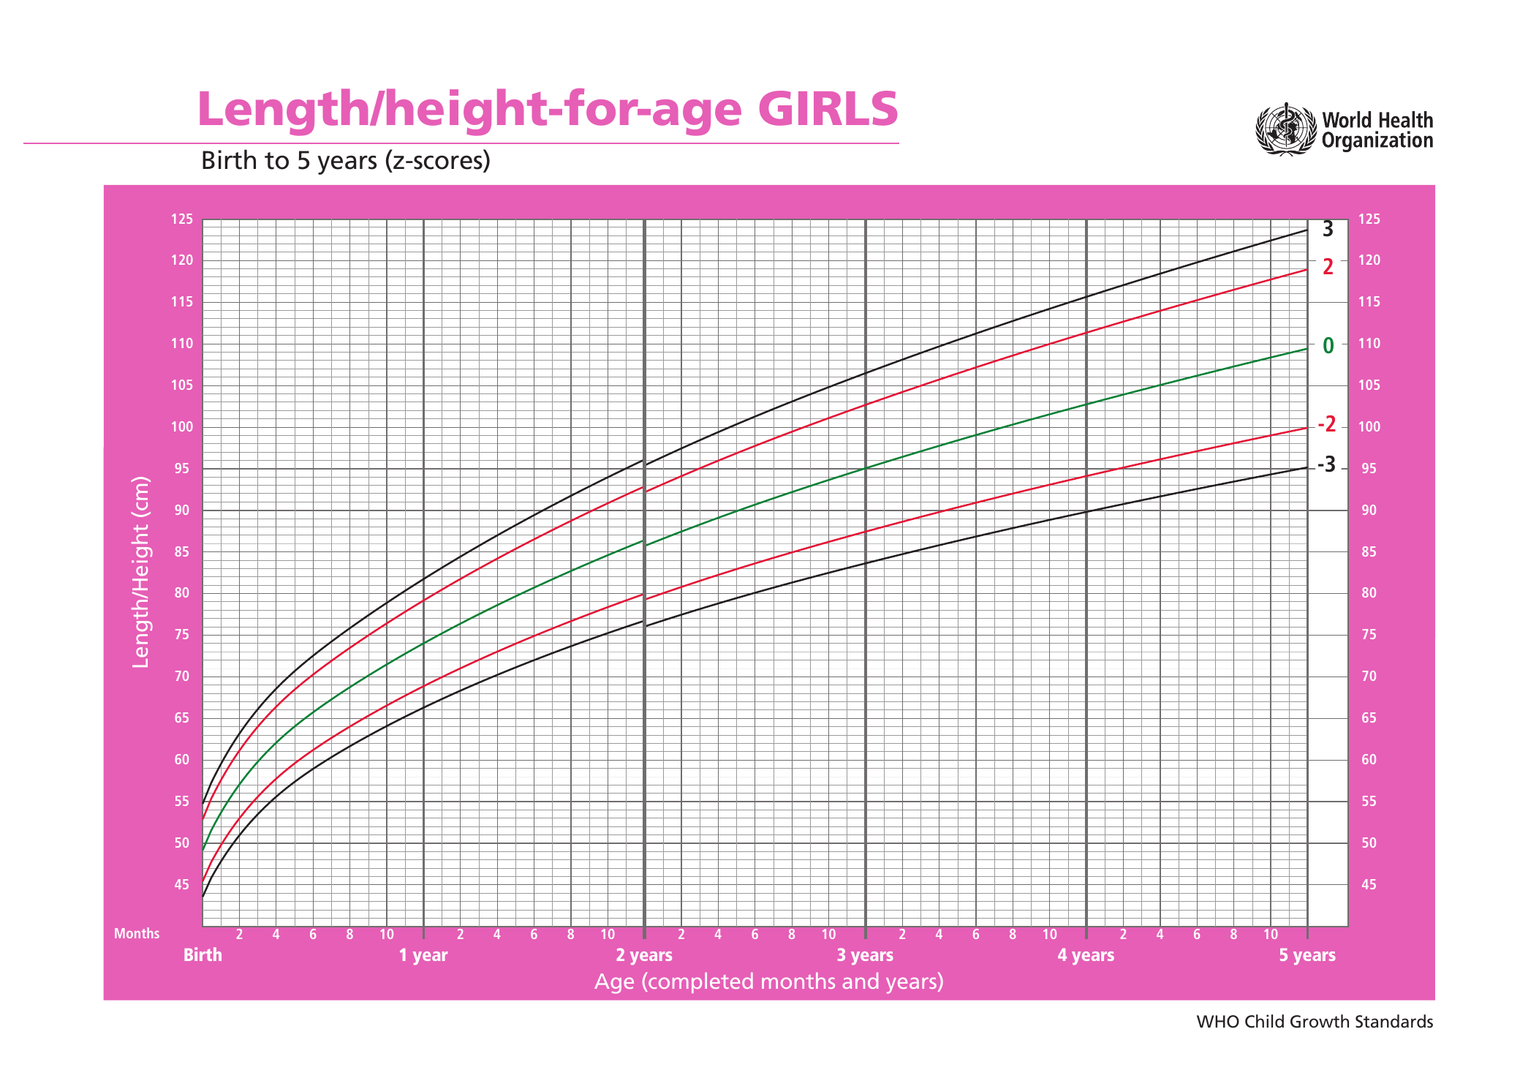
Notes:
Stunting = perawakan sangat pendek. Bisa ditegakkan menggunakan nilai Z dari kurva TB/U
menggambarkan MEP kronik
Apabila MEP secara akut, yang terpengaruhi lebih dahulu adalah BB
apakah anak stunting bisa gizi baik? Bisa
anak gizbur perawakan sangat pendek yang ditatalaksana, yang naik duluan akan BBnya, dan catch up growth menyusul. stunting → perawakan sangat pendek (atau dibawah z score -3)
stunting mengambarkan status kekurangan energi protein → efek akutnya adalah kekurangan BB,
kalau sudah terjadi secara kronik → tinggi badan juga ikut terpengaruh
WHO Child Growth Standards chart source: https://www.who.int/tools/child-growth-standards/standards/length-height-for-age

Slide 12
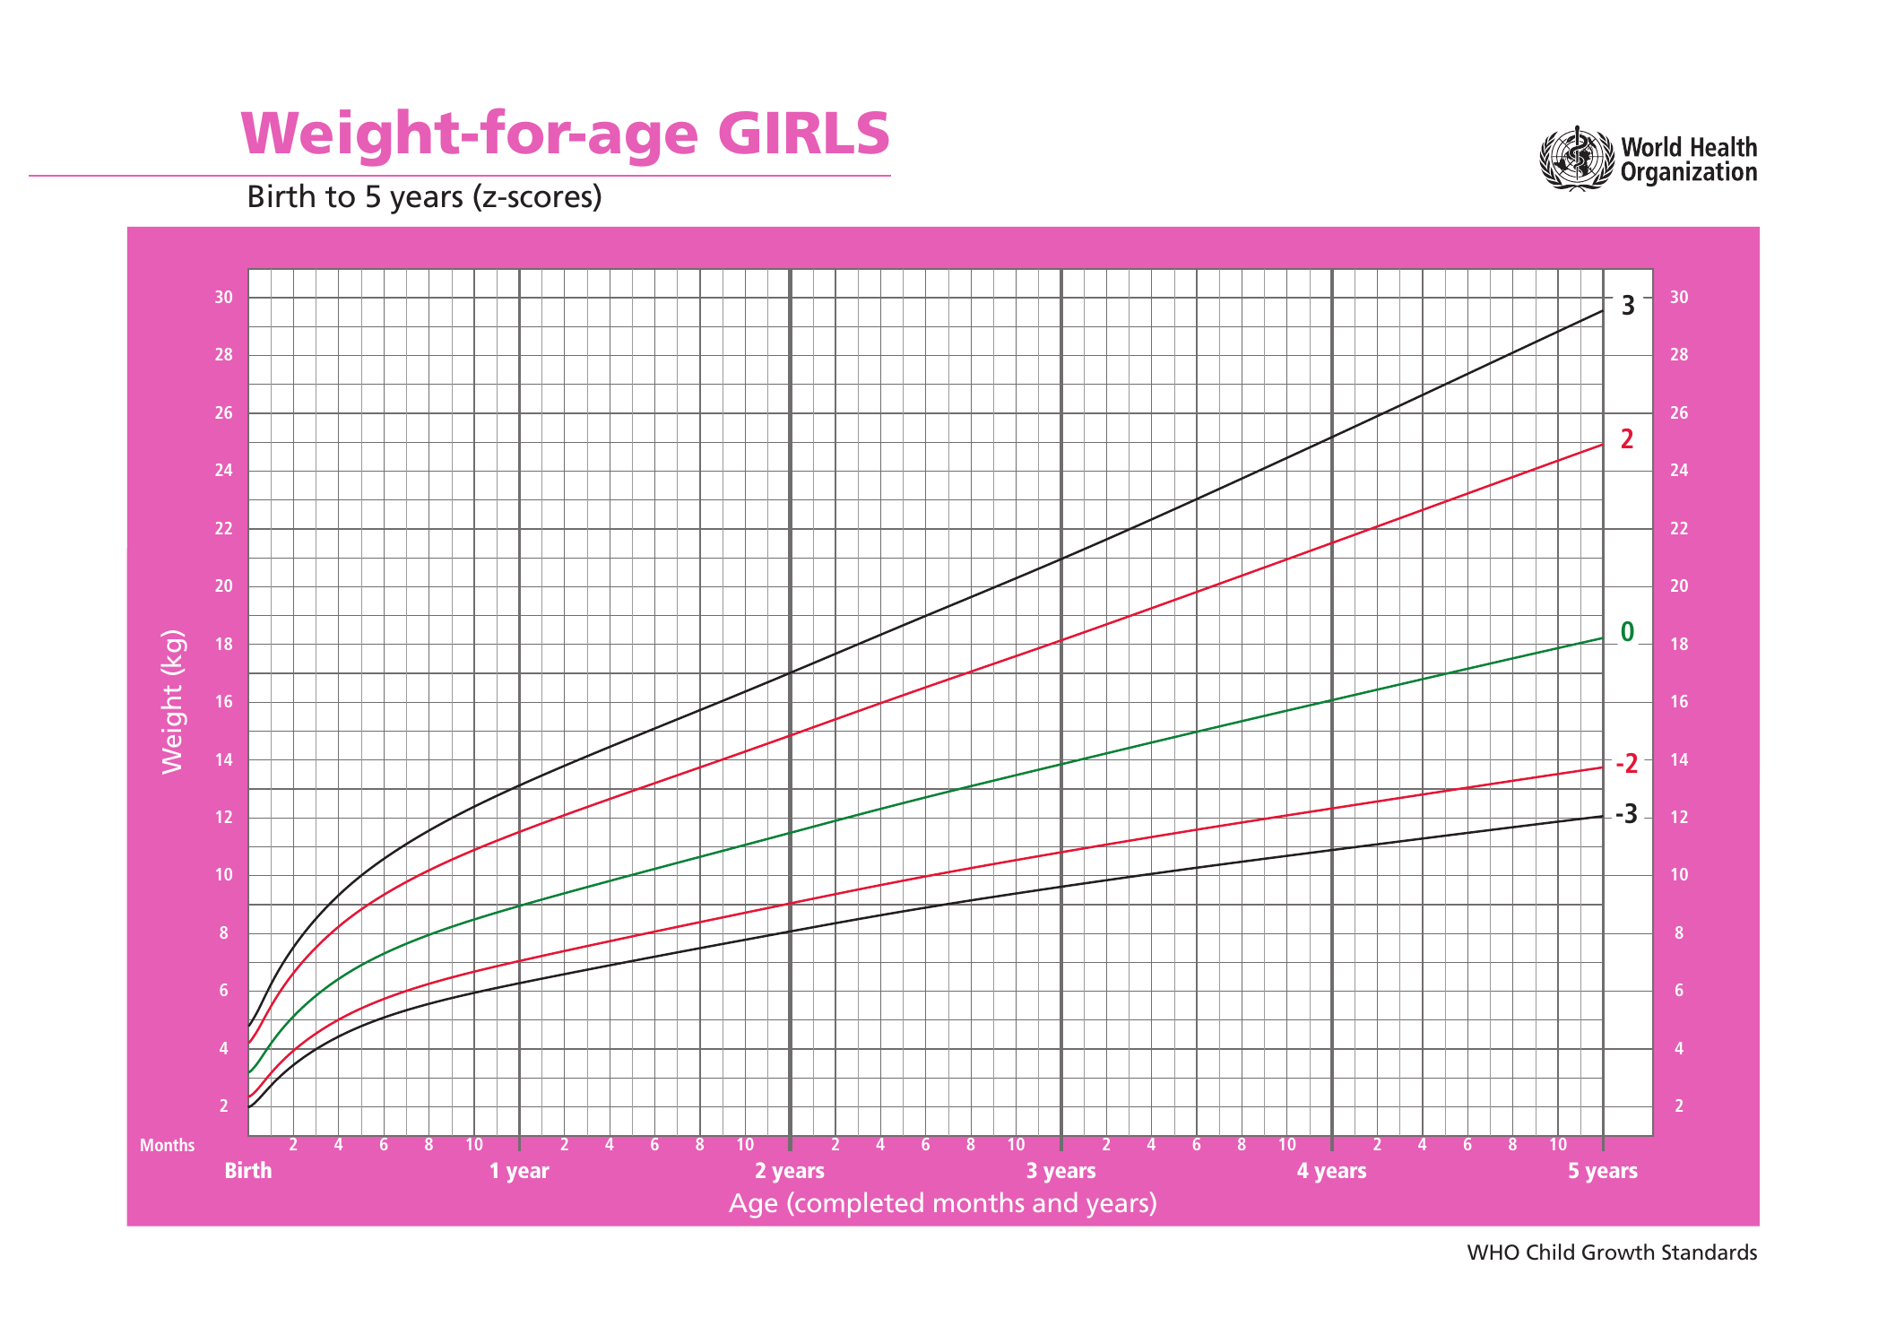
Notes:
WHO Child Growth Standards chart source: https://www.who.int/tools/child-growth-standards/standards/weight-for-age

Slide 13
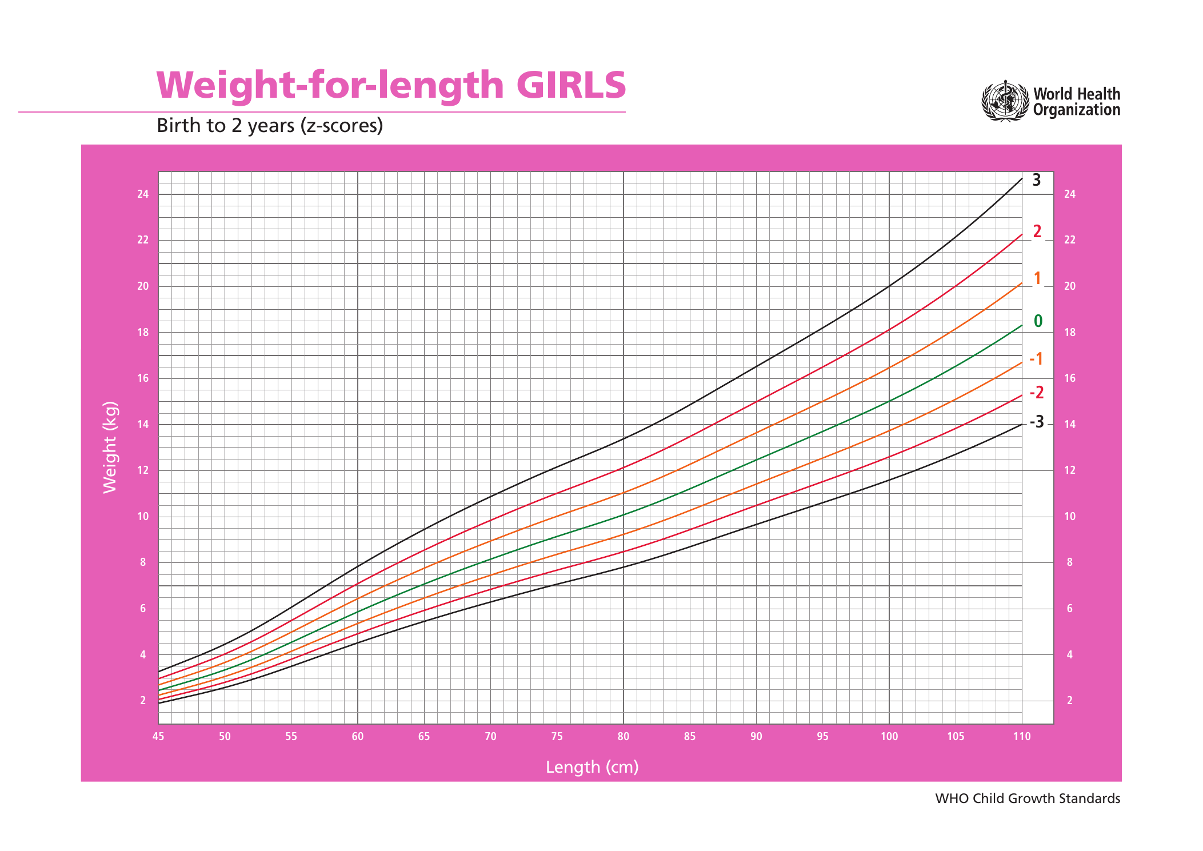
Notes:
STATUS GIZI DITENTUKAN SAAT PASIEN TIDAK DEHIDRASI tidak bisa menentukan status gizi pasien menggunakan BB pasien saat lagi mengalami syok
WHO Child Growth Standards chart source: https://www.who.int/tools/child-growth-standards/standards/weight-for-length-height

Slide 14
PEMERIKSAAN FISIS
Keadaan Umum
Kesadaran compos mentis, (GCS E4M6V5)
Tanda Vital
Tekanan darah: 114/80
Laju nadi: HR 190x/menit, cukup, irama regular
Laju napas: RR 40x/menit, dalam, regular, torakoabdominal
Suhu: 39.0 C
SpO2: 95% (room air/NK/terapi oksigen lainnya)
Notes:
fisiologi syok hipovolemia: PP menyempit → usaha pooling darah ke jantung → kalo decom shock, PP melebar

Slide 15
Organ | Deskripsi
Kepala | Ubun ubun cekung, UUB belum tertutup, tidak ada deformitas
Mata | Sangat cekung (+), sekret (-), sclera anicteric, conjunctiva tidak anemis
Mulut | Mukosa bibir kering, labiopalatoskisis (-), hipersalivasi (-), sianosis (-)
Hidung | Cuping hidung (+)
Leher | Tracheal tuck, tidak tampak pembesaran KGB, tortikolis (-), penggunaan otot nafas sternocleidomastoideus (-)
Dada | Pectus excavatum (+), Retraksi dada (+), hemitoraks simetris, toracoabdominal
Jantung | S1 & S2 terdengar dengan jelas, iktus kordis teraba, murmur (-), gallop (-)
Paru | Vesikuler (+), ronkhi (-), wheezing (-)
Abdomen | Bising meningkat, simetris , turgor kurang, dibawah 2 detik, hepatomegaly 1cm di bawah arcus costae kanan dan proc. xiphoideus
Ekstremitas | CRT >2 detik, akral dingin, tonus baik, sianosis perifer (-)
Kulit | Pallor (+), sianosis (-), jaundice (-), eritema (-)
Notes:
gizbur pasien ini → turgor pasti lambat ‘
di pasien ini hepatomegali! status gizinya dinilai dengan LILA. apabila hepatomegalinya masih normal untuk usia, status gizi bisa ditentukan seperti biasanya
menentukkan status gizi, harus pada saat normovolemia
→ laringomalasia: tanyakan riwayat tersedak juga, tanyakan mengenai respons anak saat reposisi posisi
kalau masih normal sesuai usia, masih gpp, tapi kalau sudah tidak normal tidak sesuai dengan usia baru gunakan LILA

Slide 16
DIAGNOSIS AWAL
Syok hipovolemia e.c. diare akut
Pneumonia
Keterlembatan perkembangan motorik kasar
Dipikirkan atas dasar:
  Anamnesis
    Orang tua menyebutkan anak belum bisa duduk mandiri, belum bisa tengkurap bolak-balik, dan saat tengkurap, head lag terkadang masih terlihat
PJB → ASD, PDA, Co Aorta, severe pulmonary hypertension , severe Pulmonary hipertension
Gizi buruk, perawakan sangat pendek
Vaksinasi belum terlengkapi
Notes:
Global delay: pada setidaknya 2 aspek

Slide 17
TATA LAKSANA AWAL
Tata laksana syok hipovolemia
A & B
  Pastikan patensi jalur pernafasan anak
  Assisted ventilation dengan FiO2 100%
    Terdapat pernafasan megap-megap
C:
  Pemasangan akses vaskular perifer
  Pemasangan kateter urin
    Target diuresis: 1cc/kgBB/jam
Loading cairan kristaloid (RL)
  Loading pertama (82cc dalam 15 menit)
    HR: 160x/menit, TD tidak diukur, CRT>2s, mata cekung (-), kesadaran membaik, retraksi berkurang, akral dingin.
  Loading kedua (82 cc dalam 15 menit)
    HR: 128x/menit, cukup, laju regular, TD tidak diukur, CRT<2s, mata cekung (-), Compos mentis,retraksi (-) akral hangat
  Dilanjutkan dengan cairan rumatan
    IVFD KaEN3b 30 ml/kg selama 1 jam dilanjutkan 70 ml/kg selama 5 jam
Notes:
Syok hipovolemia
Apabila dari anam & PF yakin, dapat langsung loading dengan yakin (20cc/kgBB)
Hati hati dengan pasien in (gizi buruk) → menganggu kontraktilitas miokard
apabila PJBnya PDA saja (tanpa PH), overload cairan bisa menyebabkan edema paru
Penelitian Maitland et al., di anak2 dengan dehidrasi: Konservatif vs. terapi cairan agresif
mortalitas agresif> konservatif
ternyata anak2 di afrika banyak malaria, gizbur → anemia
pada populasi khusus, pemberian cairan secara agresif bisa menyebabkan perburukan
Setiap 1x challenge: nilai respons/tidak
perbaikan: Kesadaran membaik? takipneu perbaikkan? WoB (nafas cuping hidung, retraksi) membaik? takikardia jadi normal? Pulse pressure menyempit jadi normal? CRT kembali <2s? Urin output (>1cc/kg/jam)?
Membaik, tapi belum semua dan belum ada efek samping : ronki basah halus, hepatomegali teraba tumpul, edema/bengkak.
Tidak yakin dengan klinis anak, dan banyak risiko overload? → PLR (HANYA BISA DI USIA ≥2 tahun). → baringkan anak, angkat panggul 45º selama 10 menit. sebelum & setelah angkat ukur hemodinamik pasien → respons (+): berikan cairan.
3P Pasien syok: preload, pump, pipe,
apakah ada tanda efek samping?
Laktat tinggi: menjelaskan asidosis metabolik
airway bebas, breathing tampak cepat dan dalam (kusmaul)
jelaskan ada perbaikan HR gk pasca loading gk
dibagging krn kegawat daruratan cardiopulmonar → awalnya rencananya mau di intubasi, namun ternyata dengan dibantu VTP itu sudah cukup membantu
Indikasi dibantu assisted ventilation : nafas megap megap (apneu)
penurunan bb>10% makanya cairan rumatannya kayak gitu.
bayi ini HT karena BPD dan PH
bikin table hemodinamik
tensi
HR
diuresis
CRT
Akral hangat
Nyeri perut
Kapan kita challenge, kapan kita loading
dikasus ini harus hati2 untuk loading cairan karena dia gizi buruk —> bisa mengganggu kontraktilitas miokard.
kalau pjb hanya pda ajaj, resikonya adalah lung edema
yang pertama di nilai saat kasih challenge → liat apakah target tercapai atau tidak
liat juga kalau sudah muncul efek samping pasca loading
ronki basah
pembesaran hepar
tanda edema
apakah ada perbaikan tachypnea dan tachycardia
Perbaikan pada CRT
Urine output
kalau semua hal ini sudah capai → sudah cukup
passive leg raising → balikkan pasien → angkat kaki pasien 45 derajat selama 10 menit → ukur hemodinamisnya → kalau respons, bisa turunkan kakinya

Slide 18
PEMERIKSAAN PENUNJANG -(ANALISA GAS DARAH - ARTERY) -25/2/24 - 21.00
Pemeriksaan | Nilai Rujukan | Unit | Hasil
pH | 7.35 - 7.45 |  | 7.232
pCO2 | 35.00 - 45.00 | mmHg | 21.10
pO2 | 83.00 - 108.00 | mmHg | 193.80
Base excess | -2.50 - +2.50 | mmol/L | -15.80
Standard base excess | - | mmol/L | -18.8
HCO3 | 21.00 - 25.00 | mEq/L | 8.90
Standard HCO3 | 22.0 - 24.0 | mmol/L | 12.8
O2 saturation | 94.00 - 98.00 | % | 99.50
Natrium (Na) Darah | 139 - 146 | mEq/L | 140
Kalium (K) Darah | 4.1 - 5.3 | mEq/L | 5.3
Klorida (Cl) Darah | 98.0 - 107.0 | mEq/L | 109.0
Kesan: asidosis metabolik tidak terkompensasi
Stewart analysis for pCO2 compensation
(HCO3 x 1.5) + 8 = 21.35 (fully compensated)
Anion gap (Na+ + K+) – (Cl- + HCO3-)
(140 + 5.3) - (8.9 +109) = 27.4 (high anion gap)
Pemeriksaan | Nilai Rujukan | Unit | Hasil
Asam Laktat | 0.7 - 2.5 | mmol/L | 0.5
Notes:
rumus mekanisme kompensasi: 21.35 pCO2 nya, terkompensasi, tapi pHnya masih dibawh normal, berarti ada penyebab lain untuk asidosisnya
hitung anion gap : (Na+ + K+) – (Cl- + HCO3-)
(140 + 5.3) - (8.9 +109) = 27.4
Normal anion gap <18
ini high anion gap
Alur baca AGD
baca primary casenya
ex. pneumonia :alkalosis respiratorik dikompensasi metabolik
kalo anak ini, ada hipovolemia → pasti asidosis metabolik, dengan kompensasi respirasi
Cantumkan AGD itu diberikan terapi oksigen atau tidak → di pasien ini 99.50 hiperoksia kalau di room air, tapi di pasien yang menerima terapi oksigen, ini
SF Rasio : saturasi perifer/fraksi yg diberikan
saat memeriksa AGD, sebutkan terapi oksigennya apa
saat ini pasien hiperoksia, tp harus dibandingkan dengan oksigen apa yg diberikan
kalau dia room air → hiperoksia
Kalau dengan terapi oksigen → blm tentu hiperoksia

Slide 19
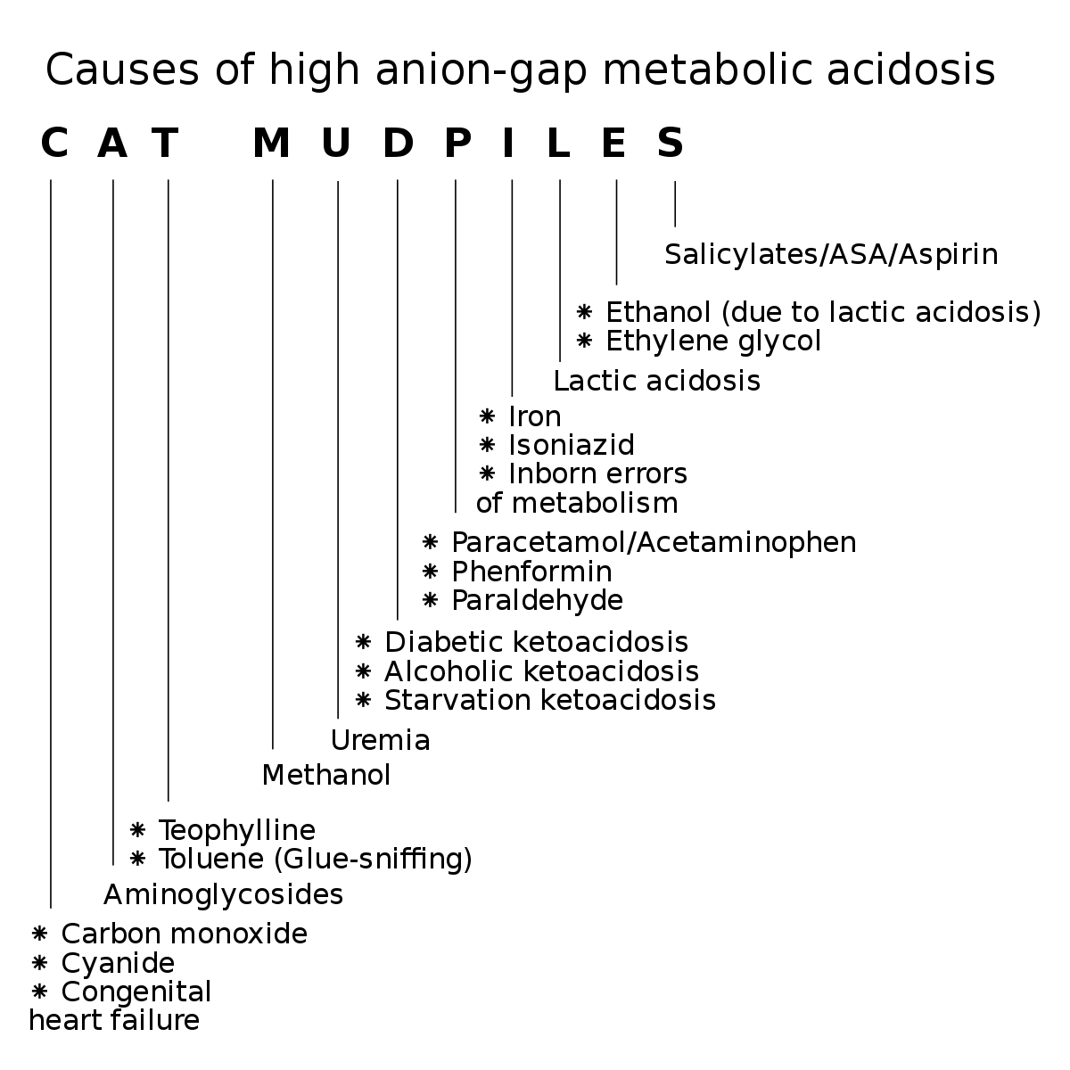
Penyebab asidosis metabolik high anion gap
Notes:
setelah AGD ke-3, diuresis dan uremia sudah terkoreksi masih dicari penyebab
Loss bicarbonate saluran cerna → harusnya anion gap normal (ex. diare) → di pasien ini high anion gap, harus dicari etiologinya

Slide 20
PEMERIKSAAN PENUNJANG
(DARAH RUTIN - )
Pemeriksaan | Hasil | Reference Range | Unit
Hb | 14.1 | 12,7-18,7 | g/dL
Ht | 44.9 | 30.0 - 38.0 | %
Eritrosit | 5.68 | 3.90 - 5.10 | 10\S\6/L
MCV/VER | 79.0 | 72.0 - 84.0 | fL
MCH/HER | 24.8 | 25.0 - 29.0 | pg
MCHC/KHER | 31.4 | 32.0 - 36.0 | g/dL
Jumlah Trombosit | 420 | 200 - 550 | 10\S\3/L
Jumlah Leukosit | 26.15 | 6.00 - 16.00 | 10\S\3/L
Kesan: peningkatan hematokrit, eritrosit, leukositosis
Notes:
Hemokonsentrasiterdapat hemokonsentrasi
normal hb untuk anak 9 bulan: 11-12

Slide 21
PEMERIKSAAN PENUNJANG
(DARAH RUTIN - )
Pemeriksaan | Hasil | Reference Range | Unit
Hitung jenis
Basofil | 0.2 | 0 - 2 | %
Eosinofil | 0.0 | 1 - 6 | %
Neutrofil | 88.3 | 40.0 - 80.0 | %
Limfosit | 8.8 | 20 - 40 | %
Monosit | 2.7 | 2 - 10 | %
Neutrofil count | 23.00 | 1.70 - 7.50
Lymphocyte count | 2.3 | 1.00 - 3.20
CRP-Quantitative | 44.0 |  | mg/L
Kesan: neutrofilia, limfositosis, peningkatan CRP → infeksi

Slide 22
PEMERIKSAAN PENUNJANG
RADIOLOGI
Jantung ukuran tidak membesar, CTI 0,62 (N: 0,45 - 0,61).
Aorta tidak melebar. Mediastinum superior kiri melebar (proyeksi vaskular).
Trakhea relatif di tengah. Kedua hilus suram.
Infiltrat dan konsolidasi di lapangan atas hingga bawah paru kanan dan infiltrat di lapangan bawah paru kiri.
Lengkung diafragma dan sinus kostofrenikus normal.
Tulang-tulang yang tervisualisasi optimal kesan intak
Tidak tampak lagi terpasang ETT.
====== [Conclusion] ======
Dibandingkan dengan radiografi toraks sebelumnya, saat ini:
- Infiltrat dan konsolidasi di kedua paru, bertambah terutama pada paru kanan.
- Kardiomegali, relatif stqa.

Slide 23
DIAGNOSIS AKHIR
Syok hipovolemia e.c. diare akut
Hospital acquired pneumonia
Keterlambatan perkembangan motorik kasar
PJB → ASD, PDA, Co Aorta
Gizi buruk, perawakan sangat pendek
Vaksinasi belum terlengkapi

Slide 24
TATA LAKSANA AKHIR
Diagnosis/Masalah | Target/tujuan | Tindakan/tata laksana
Syok hipovolemik terkompensasi e.c. diare akut | Oksigenasi adekuat | NK O2 2 lpm
 | Cairan adekuat | pasca loading RL 20ml/kgBB dalam 15 menit sebanyak 2 kali, lalu dilanjutkan IVFD KaEN3b 30 ml/kg selama 1 jam dilanjutkan 70 ml/kg selama 5 jam
 | atasi demam | Parasetamol IV 50mg bila demam
 | atasi infeksi | IV Ceftazidim 250mg setiap 8 jam
 | Re-epitalisasi usus | zinc 20mg PO, 1x setiap hari
Severe pulmonary hypertension + PDA + ASD dengan PDA dan ASD | cegah gagal jantung | Sildenafil 10 mg tiap 8 jam PO Furosemide 5 mg tiap 8 jam Captopril 2.5mg tiap 8 jan PO
Notes:
kasih AB, pasien dgn shock
CRoss check dosis ceftazidim dengan dosisi untuk severe infection

Slide 25
TATA LAKSANA AKHIR GIZI BURUK
Menentukan status gizi: status gizi buruk
Menentukan kebutuhan kalori (slide berikut)
Menentukan rute oral: NGT
Menentukan jenis makanan
  Fase stabilisasi: F75
  Fase transisi: F100
  Fase rehabilitasi: F100
Pemberiaan antibiotik empiris
  IV Ceftazidime 250mg tiap 8 jam
Notes:
wajib periksa hipotermi, hipoglikemi, dehidrasi

Slide 26
TATA LAKSANA AKHIR GIZI BURUK
Stabilisasi:
  Energi: 80-100 kal/kg/hari
    328-410 kal/hari
  Protein: 1-1.5 g/kg/hari
    4.1-6.15 g/hari
  Cairan: 130 ml/kg/hari
    533 ml/hari
Transisi:
  Energi: 100-150 kal/kg/hari
    410-615 kal/hari
  Protein: 2-3 g/kg/hari
    8.2-12.3 g/hari
Rehabilitasi:
  Energi: 150-220 kal/kg/hari
    615-902 kal/hari
  Protein: 3-4 g/kg/hari
    12.3-16.4 g/hari

Slide 27
TERIMA KASIH

